Slide 1

Vom Schnipsel zum fertigen Poster
  Wenn du in deiner Präsentation ein Poster dabei hast, ist es wichtig, gut zu überlegen, wie du die Informationen und Bilder darauf anordnest. Nur dann hilft dein Poster dem Publikum deiner Präsentation zu folgen. Auf dem Arbeitsblatt findest du viele Informationen und Bilder, die noch durcheinander sind. Deine Aufgabe ist es, die Informationen und Bilder so zu ordnen, dass das Poster übersichtlich und gut verständlich wird.
Schritt 1
25
  Schau dir die Textschnipsel und Bilder auf dem zweiten Blatt an. Sie sind noch ungeordnet und durcheinander.
  Schneide die Textschnipsel und Bilder aus.
  Ordne sie dann auf einem leeren Poster so an, dass sie gut zusammenpassen und leicht verständlich sind. Denke dabei daran, welche Anordnung deinem Publikum am besten helfen würde, die Informationen zu verstehen.
  Wenn du zufrieden bist, klebe alles fest.
  Beim Neuordnen kannst du weitere eigene Elemente wie Pfeile, Symbole und Farben hinzufügen.
  Du hast dafür 25 Minuten Zeit.
Schritt 2
10
  Auch die anderen in deiner Klasse haben fleißig ihre Informationen und Bilder sortiert.
      Gehe jetzt durch das Klassenzimmer und schaue dir an, wie die anderen ihre Ergebnisse angeordnet haben.
      Was haben sie anders gemacht als du?
      Was findest du gelungen und was hilft dir beim Verstehen?
  Dafür hast du 10 Minuten Zeit.

Slide 2

Schritt 3
15
  Bildet nun Vierergruppen. Ihr habt schon einiges darüber gelernt, wie man ein Medium gut gestaltet.
      Überlegt nun gemeinsam in eurer Gruppe: Worauf sollte man bei der Gestaltung achten, damit das Medium für das Publikum verständlich und anschaulich ist?
      Alle denken sich einen eigenen Tipp zur Gestaltung aus.
      Schreibt eure Tipps unten auf das Arbeitsblatt.
  Dafür habt ihr 15 Minuten Zeit.
Unsere Tipps 1.
2.
3.
4.

Slide 3



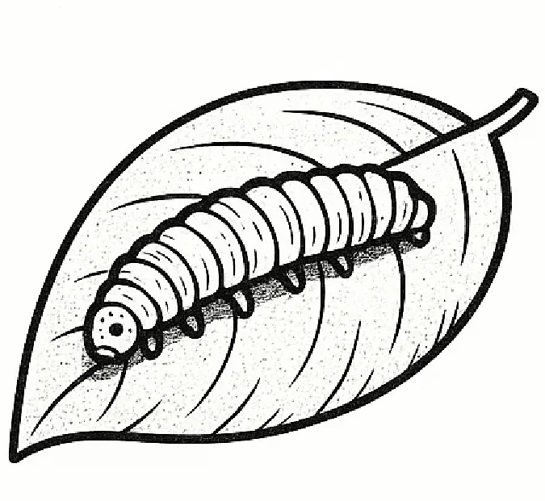
Nach einigen Tagen bis Wochen schlüpft
der Schmetterling aus der Puppe,
trocknet seine Flügel und fliegt dann
los. Er kann nun fliegen und selbst Eier
legen. Der Ablauf beginnt von vorne.
Wenn die Raupe groß genug ist,
baut sie eine Hülle, die als Puppe
bezeichnet wird.
Ein Schmetterling legt ein kleines
Ei auf ein Blatt. Dabei sucht er eine
Pflanze aus, deren Blätter später der
Raupe schmecken.
In der Puppe verwandelt sich die Raupe in einen Schmetterling.
Nach einiger Zeit schlüpft aus dem Ei
eine winzige Raupe, die sofort beginnt, viele Blätter zu fressen. Raupen sehen ganz anders aus als Schmetterlinge.
Sie erinnern an einen Wurm.
Die Raupe wächst schnell,
häutet sich mehrmals und wird
dabei jedes Mal größer.
Wie entsteht ein Schmetterling?

